Slide 1

Extrator de conhecimento para coleta de informações de texto e áudio
Vitor Hugo Parras
Vitor Augusto Correa

Slide 2
proposta
O Knowledge Extractor é uma aplicação para extração de conhecimento a partir de arquivos de áudio e texto, utilizando modelos avançados de transcrição e sumarização.

Slide 3
Objetivo
Transcrição de áudio.
Sumarização de textos.
Comparação entre diferentes modelos para avaliar qualidade e desempenho.

Slide 4
Principais Funcionalidades
Áudio
.mp3
.wav
Texto
.txt
.pdf
.docx

Slide 5
modelos para transcrição de áudio
Whisper (OpenAI): Modelo baseado em aprendizado profundo para transcrição de alta precisão.
Vosk: Solução leve e eficiente para ASR.
Wav2Vec: Modelo da Facebook AI para transcrição de áudio.
SpeechRecognition: Biblioteca Python simples para transcrição.

Slide 6
modelos para sumarização de texto
Transformers (T5/BART): Modelos de aprendizado profundo da Hugging Face.
Pegasus: Modelo avançado da Google para sumarização.
Spacy: Técnica de NLP para extração de resumos.
Sumy: Algoritmo tradicional de extração de resumos.

Slide 7
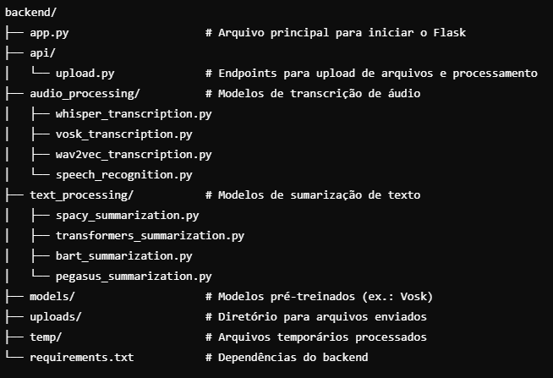
Estrutura do Projeto

Slide 8
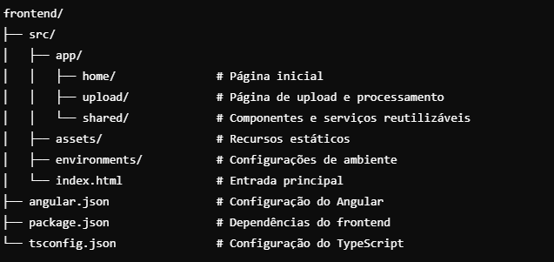
Estrutura do Projeto

Slide 9
Configuração e Execução
Requisitos
Docker e Docker Compose
Clone o repositório:
git clone https://github.com/vitorparras/knowledge-extractor.git
cd knowledge-extractor
Subir o projeto docker-compose build
docker-compose up

Slide 10
Acesso
Frontend: http://localhost:4200
Backend: http://localhost:5000

Slide 11
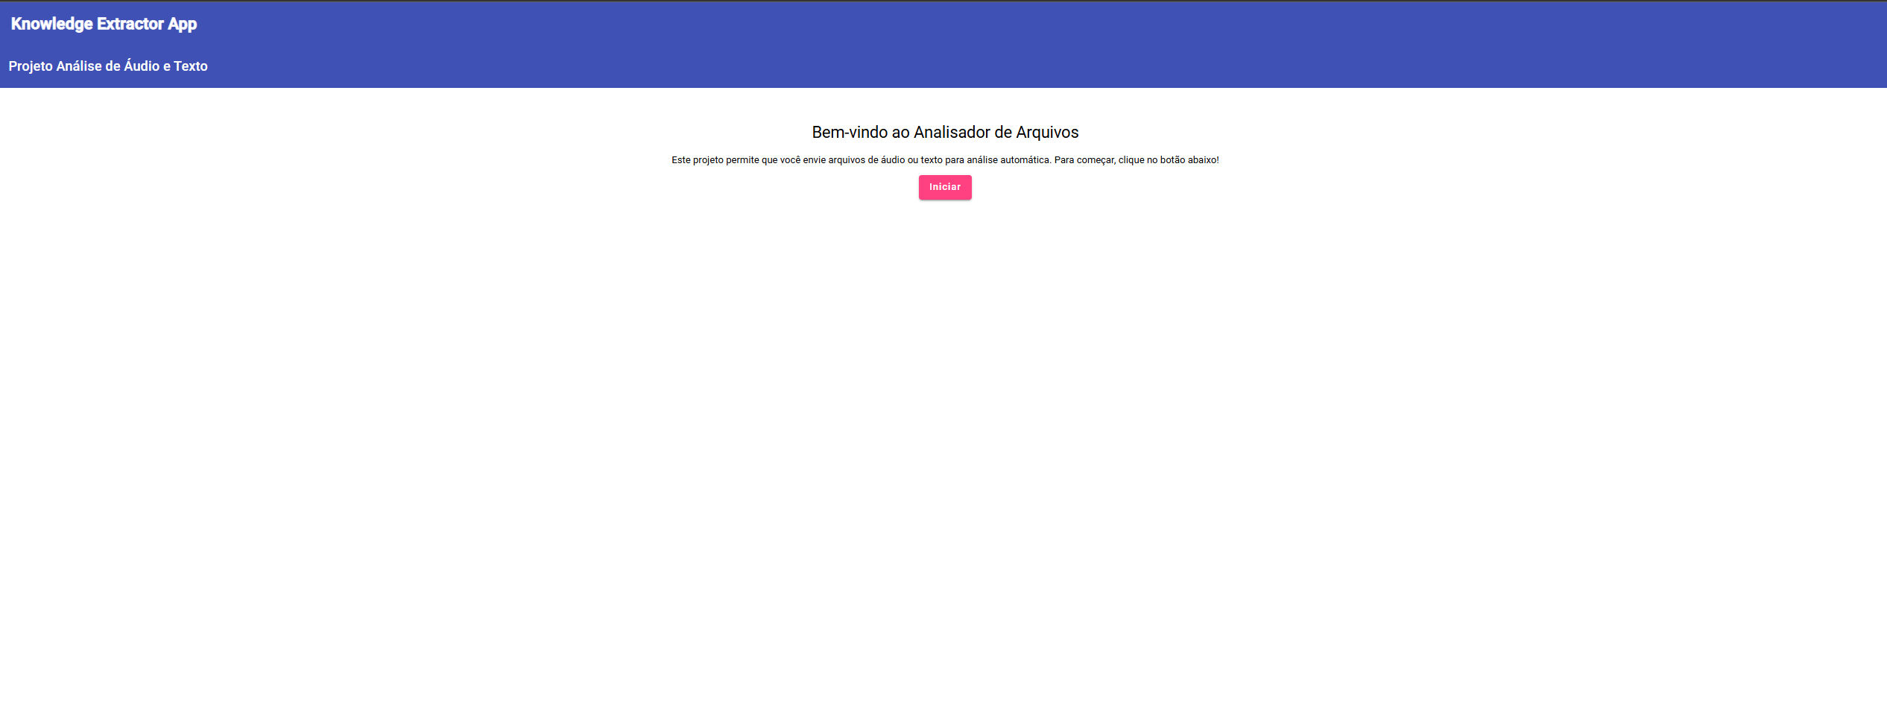
visual

Slide 12
Áudio de teste
A inteligência artificial (IA) é um campo da ciência da computação que visa criar sistemas capazes de realizar tarefas que normalmente requerem inteligência humana. Entre essas tarefas estão o aprendizado, reconhecimento de padrões, solução de problemas e tomada de decisões. A IA tem avançado significativamente nas últimas décadas, impactando áreas como saúde, transporte, educação e indústria.

Slide 13
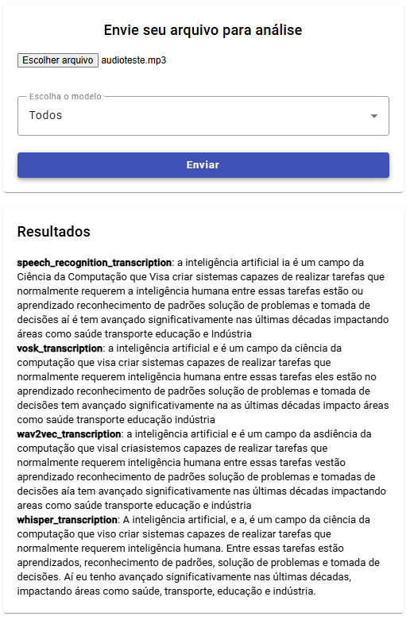
Resultados audio

Slide 14
Texto de teste
A inteligência artificial (IA) é um campo da ciência da computação que visa criar sistemas capazes de realizar tarefas que normalmente requerem inteligência humana. Entre essas tarefas estão o aprendizado, reconhecimento de padrões, solução de problemas e tomada de decisões. A IA tem avançado significativamente nas últimas décadas, impactando áreas como saúde, transporte, educação e indústria.
Um exemplo notável de IA é o aprendizado de máquina, que permite que sistemas aprendam com dados e melhorem seu desempenho ao longo do tempo sem serem explicitamente programados. Outra área importante é o processamento de linguagem natural, que busca permitir que computadores compreendam, interpretem e gerem linguagem humana de forma significativa.
Embora a IA ofereça inúmeras oportunidades, também apresenta desafios, como questões éticas relacionadas à privacidade, segurança e impacto no mercado de trabalho. À medida que a IA continua a evoluir, é essencial equilibrar seus benefícios e riscos para garantir que ela seja usada de forma responsável e em benefício de toda a sociedade.

Slide 15
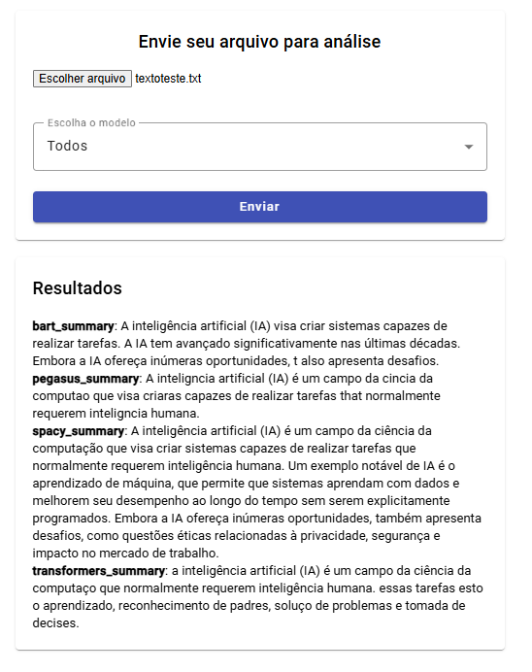
Resultados Texto

Slide 16
Extrator de conhecimento para coleta de informações de texto e áudio
Vitor Hugo Parras
Vitor Augusto Correa

